Slide 1
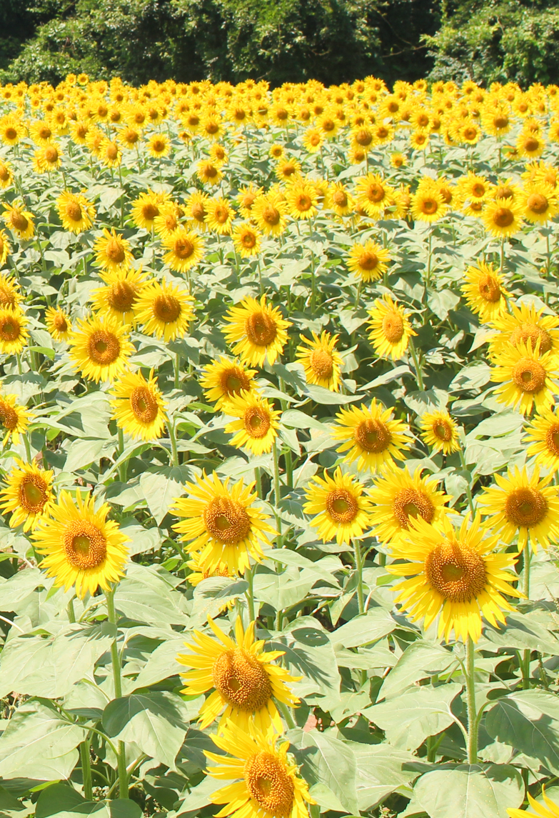
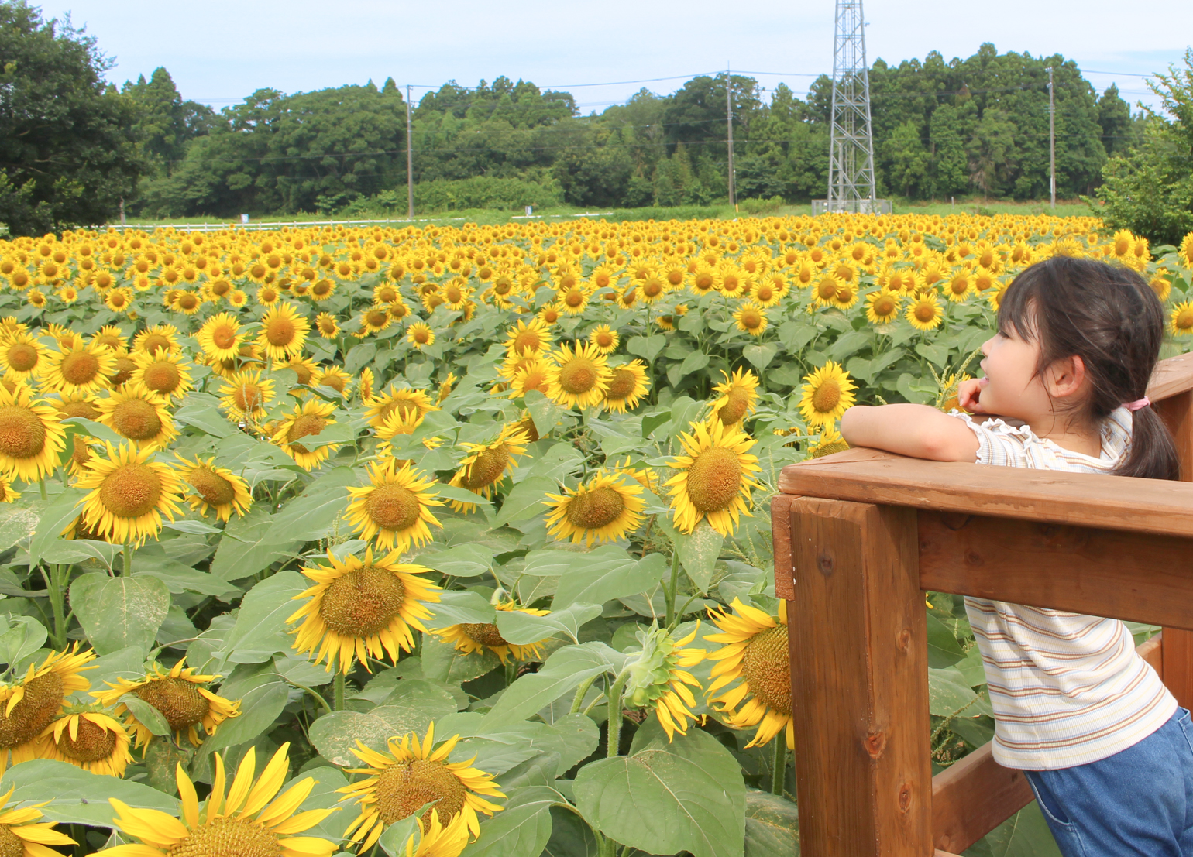





音楽や体操を
ご一緒に！
14:00～15:00
開 催 日
８
５
水
月 日
画像：成田ゆめ牧場提供

